Slide 1

Verwaltungssoftware für das Fitnessstudio FIT
12.07.2018
Deniel Balic, Jens Dreher, Laura Knupfer, Jonas Reinecke

Slide 2









AGENDA
Ist-Zustand des Fitnessstudios
Anforderungen
Umsetzung
Programmierung
Einzelne Funktionen
Kosten-Nutzen-Analyse
Live-Simulation
Fazit und Aussichten

Slide 3

IST-Zustand des Fitnessstudios
Büromitarbeiter erledigen Mitarbeiterverwaltung
Hauptproblem: zu viele Nebenaufgaben der Fitnesstrainer
Nebenaufgaben:
Mitgliederverwaltung
Erstellung des Kursplans
Anwesenheitskontrolle
Datenverwaltung in Papierform
→ Lagerkosten, hoher Papierverbrauch, unübersichtlich

Slide 4

Anforderungen
Funktionale Anforderungen:
Nichtfunktionale Anforderungen:
Mitgliederdaten-verwaltung
Mitarbeiterdaten-verwaltung
Anwesenheits-terminal
Kurspläne
Registrierung und Login
Erweiterbarkeit
Ansprechendes Design
Zuverlässigkeit
Einfache Bedienbarkeit
Lokale
Desktop-anwendung

Slide 5

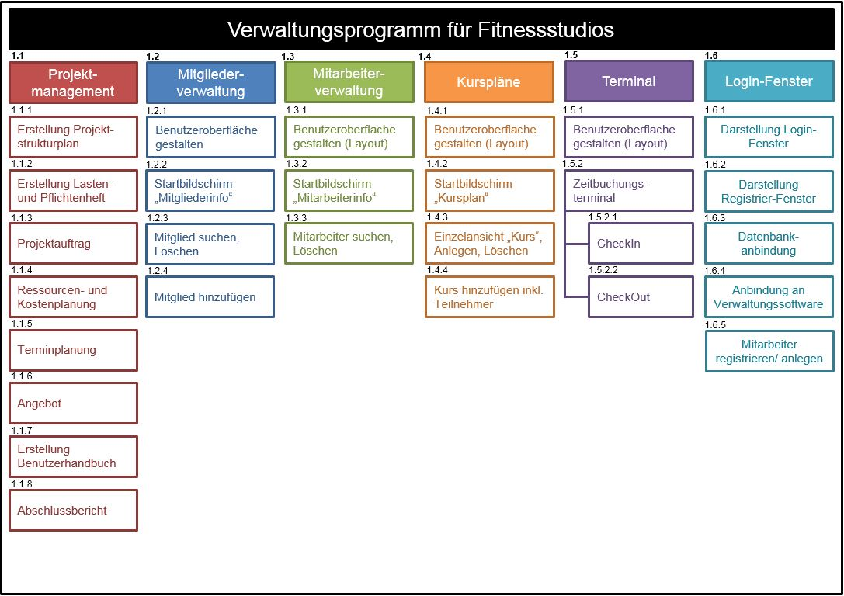
Umsetzung
Aufgabenplanung

Slide 6
Zeitliche Projektplanung

Slide 7
Programmierumgebung und -sprache

Slide 8

Programmierung
Test
Test
Test:
Test
Test
→ Test

Slide 9

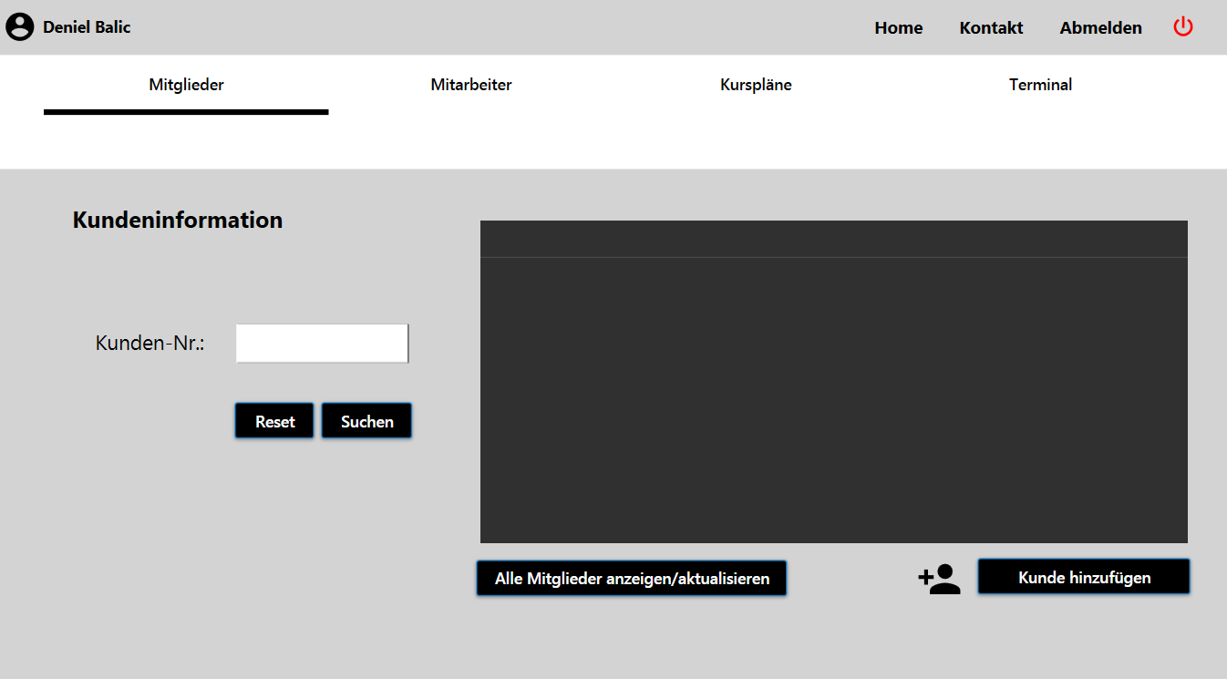
Einzelne Funktionen
1. Mitgliederverwaltung

Slide 10
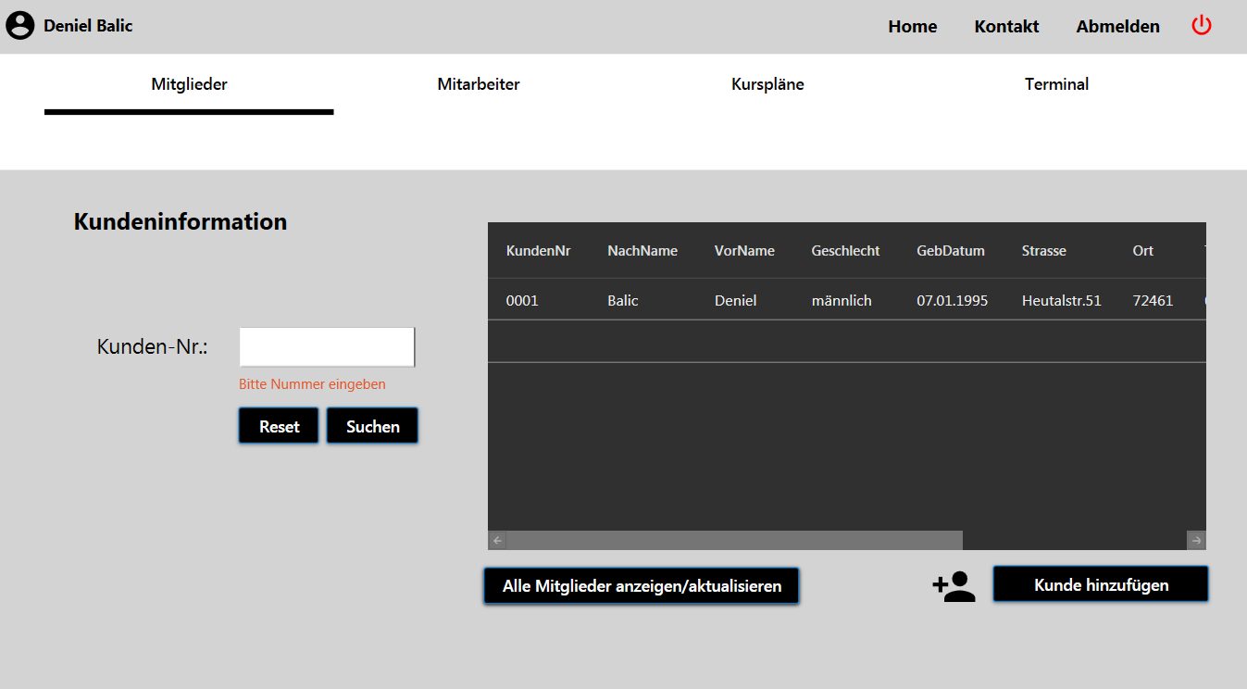
1.1 Alle Mitglieder anzeigen:

Slide 11
1.2 Bestimmtes Mitglied suchen:
0001

Slide 12
1.3 Gesuchtes Mitglied anzeigen:

Slide 13
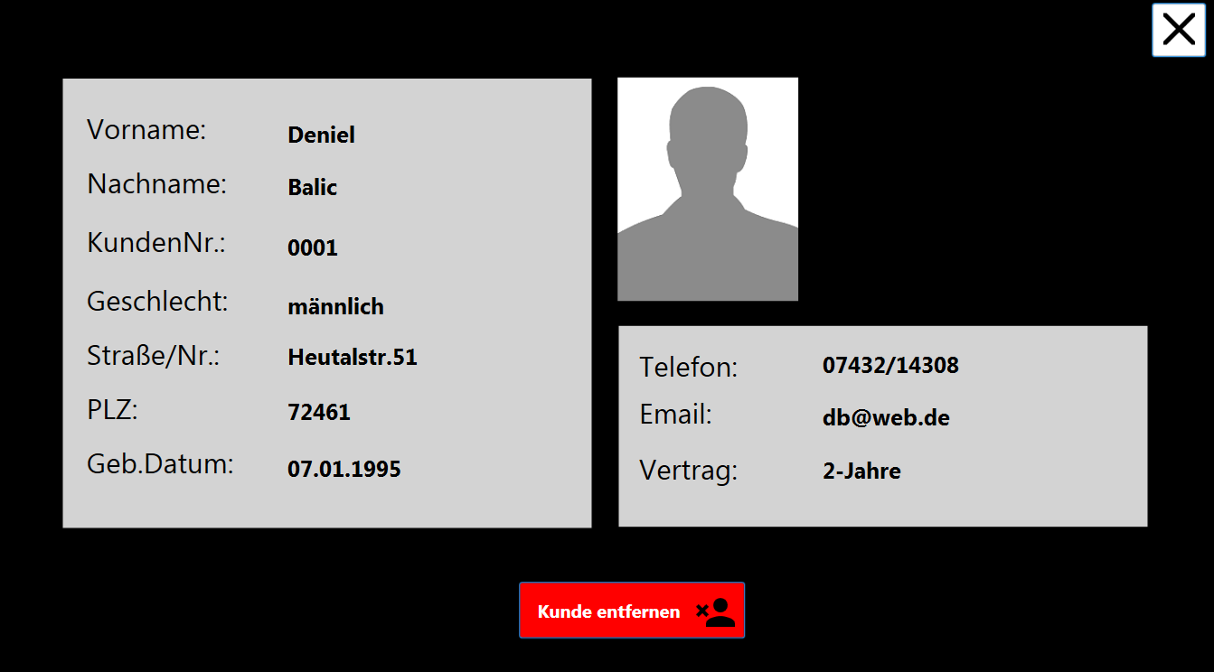

Slide 14
1.4 Gesuchtes Mitglied löschen:

Slide 15
1.5 Neues Mitglied hinzufügen:

Slide 16
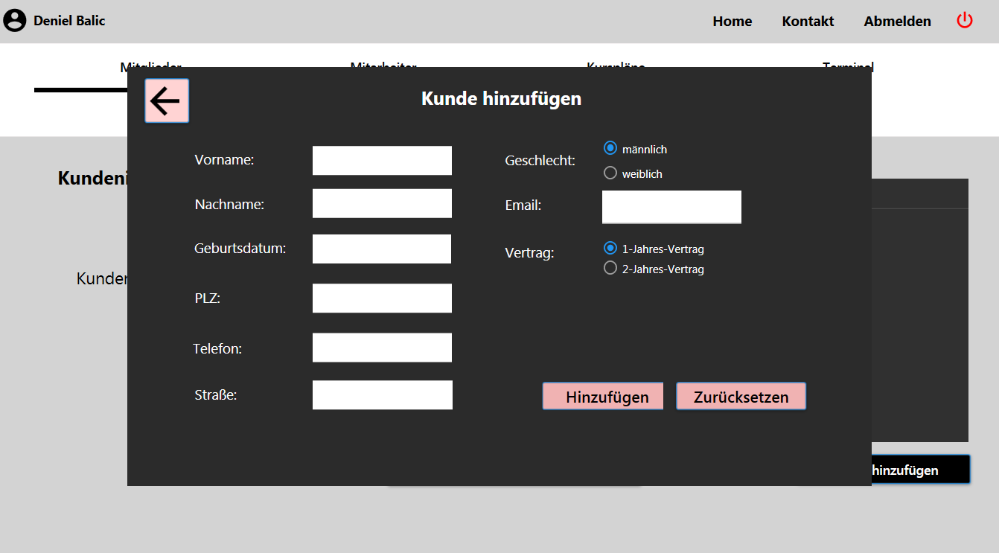
Jens
Dreher
jd@web.de
30.12.1997
72531
0157838754
Musterweg 2

Slide 17
2. Mitarbeiterverwaltung
Gleiche Funktionen wie Mitgliederverwaltung

Slide 18
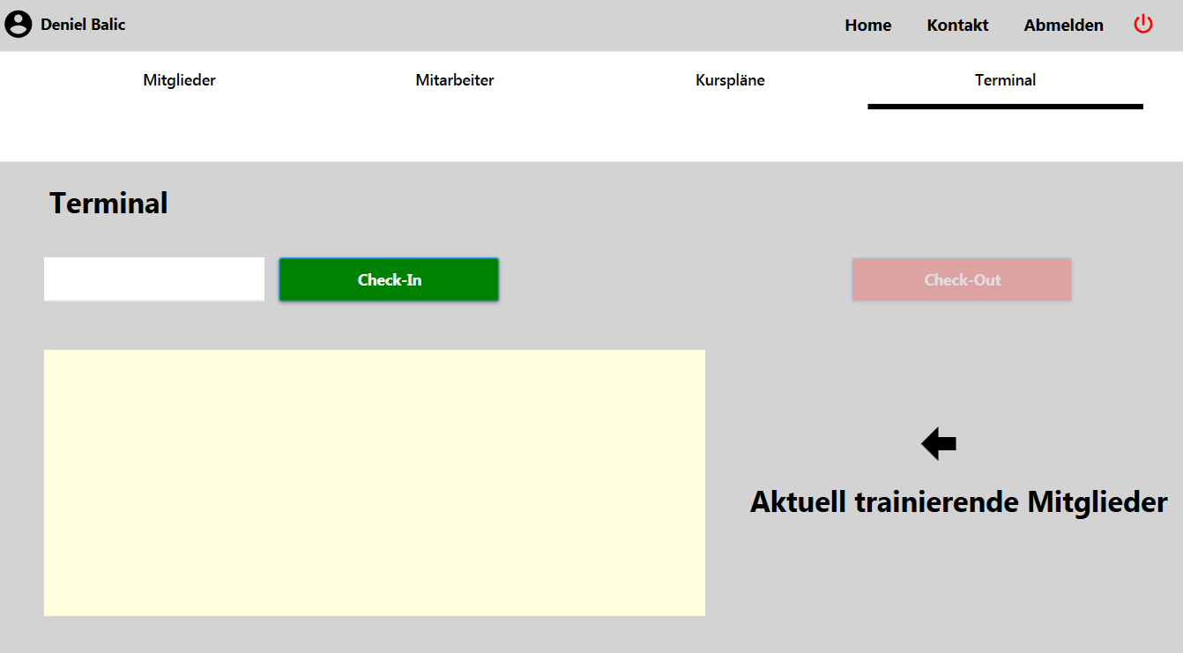
3. Anwesenheitsterminal

Slide 19
3.1 Mitglied einchecken
0001

Slide 20
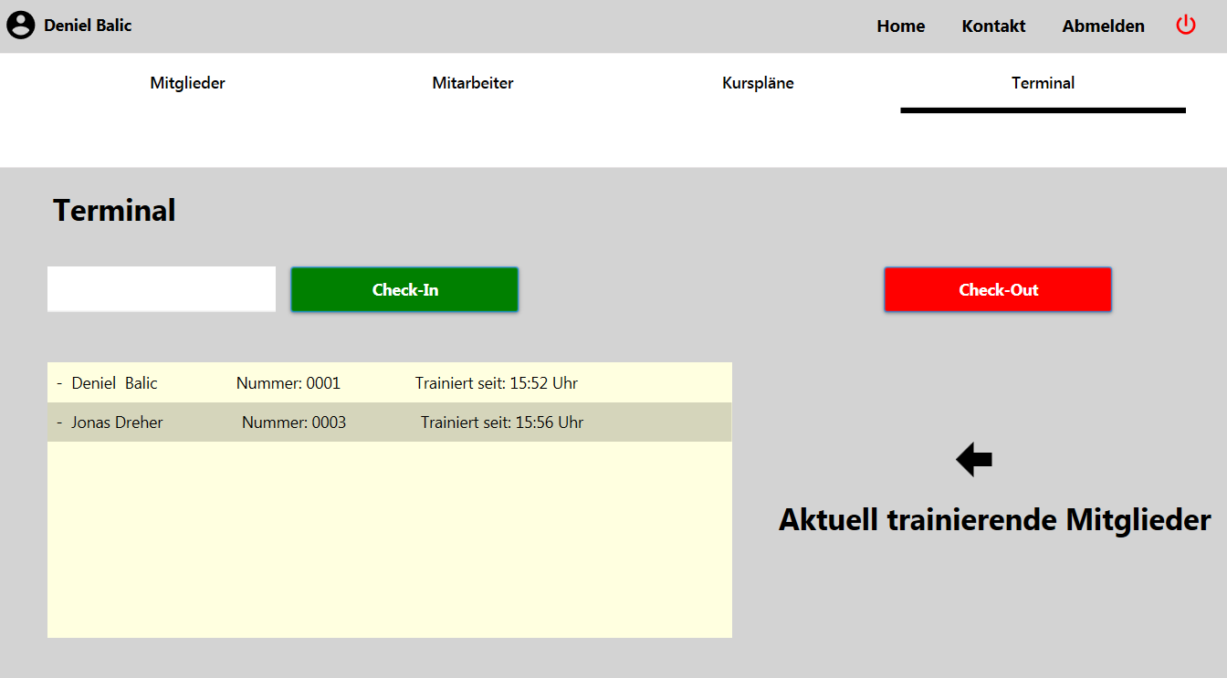
3.2 Mitglied auschecken

Slide 21

Kosten-Nutzen-Analyse
Ausgaben | Monatliche Kosten in €
Lagerkosten | 450,00
Materialkosten | 25,00
Verwaltungsaufwand | 250,00
Gesamt | 725,00

Slide 22
Nach 12 Monaten werden die bisherigen Ausgaben durch die Einführung der Software komplett gedeckt.

Slide 23

Live-Simulation

Slide 24

Fazit und Ausblick
Test
Test
Test:
Test
Test
→ Test

